Slide 1
GRADES

Slide 2
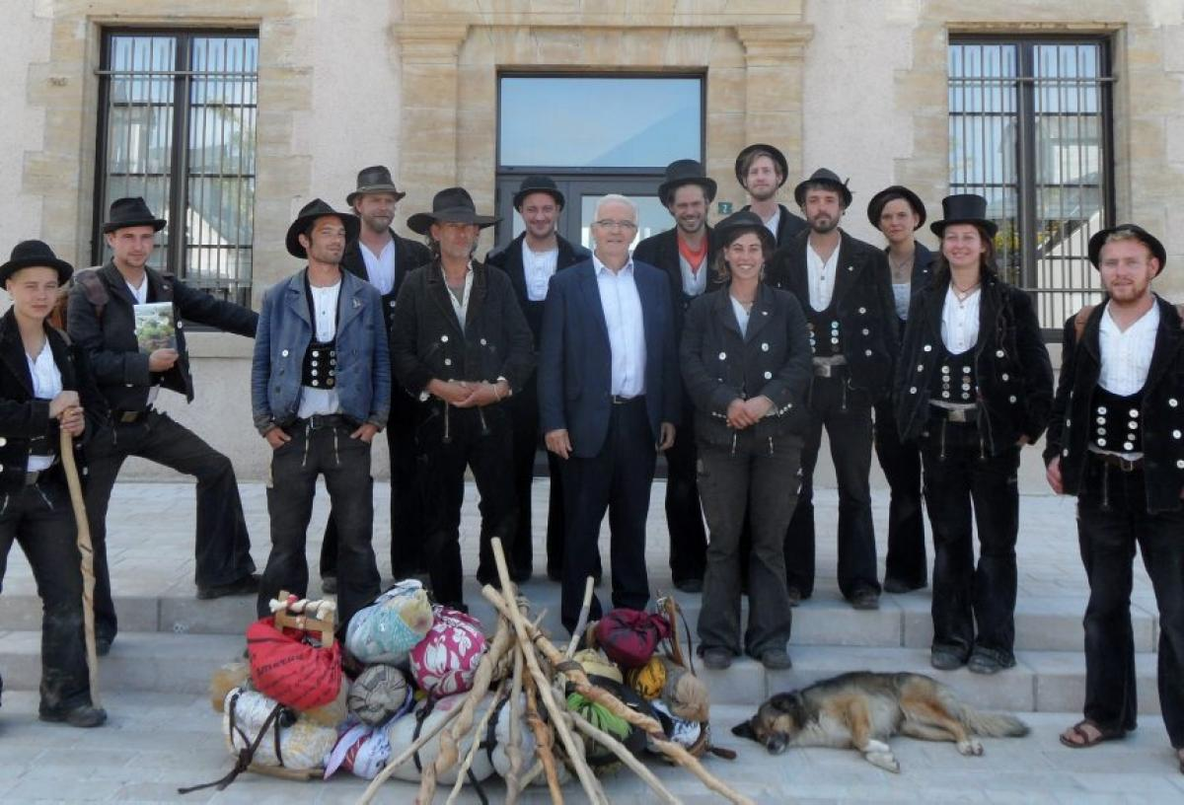

Slide 3
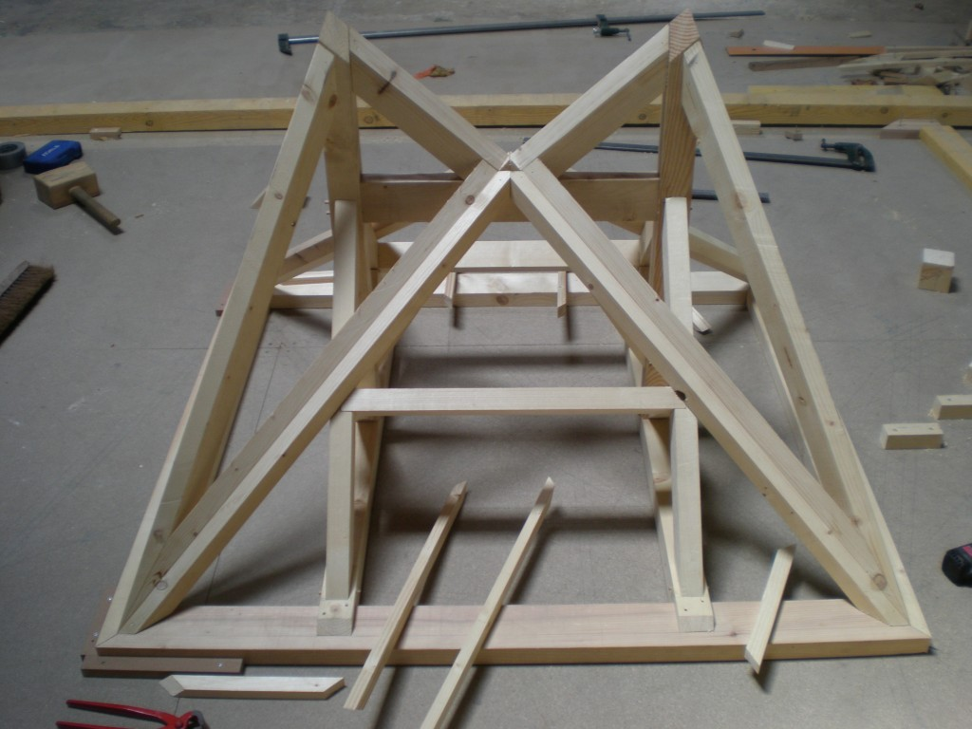
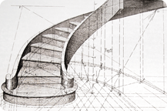
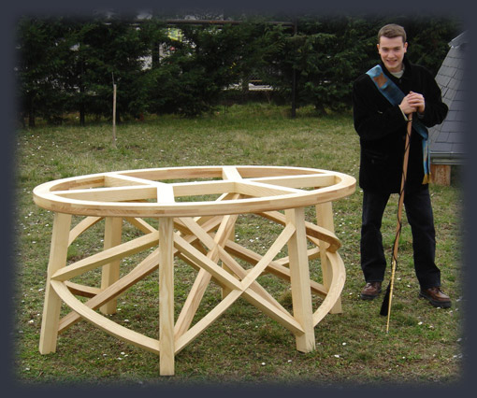


Slide 4
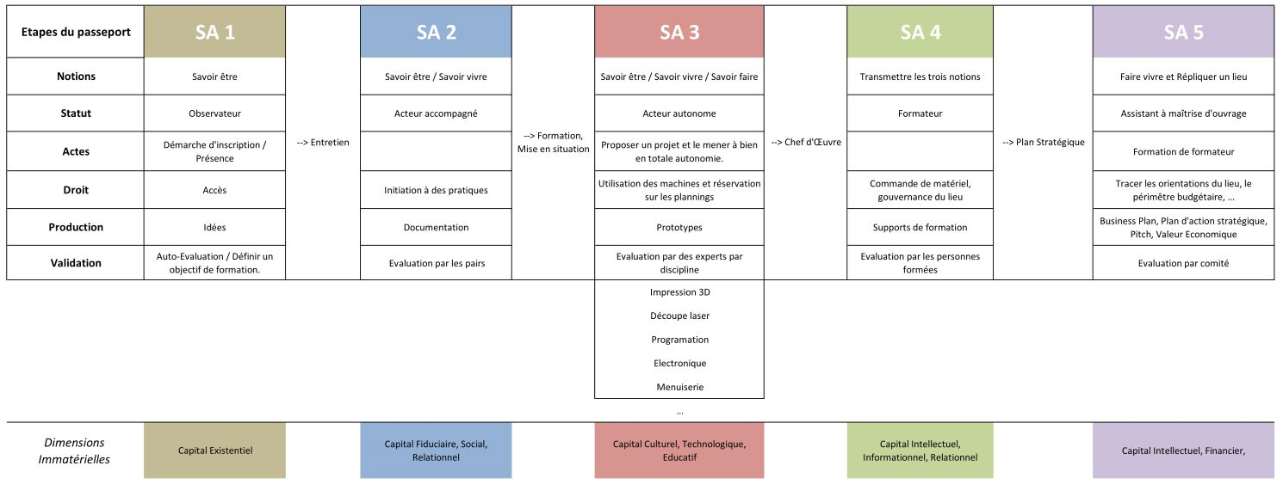

Slide 5
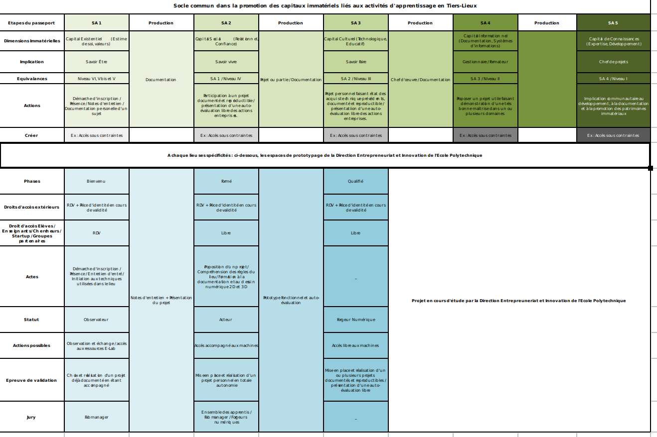
Application au FABLAB de Polytechnique

Slide 6
PASSEPORT

Slide 7


Slide 8
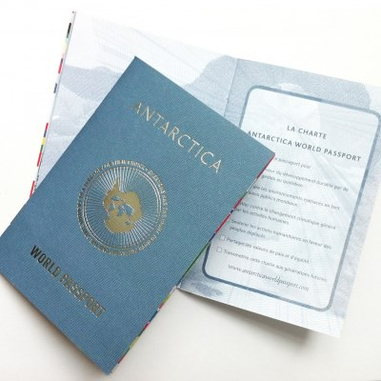

Slide 9
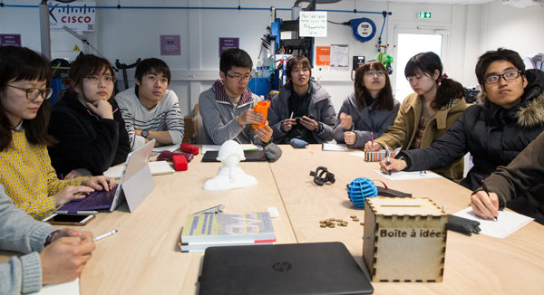
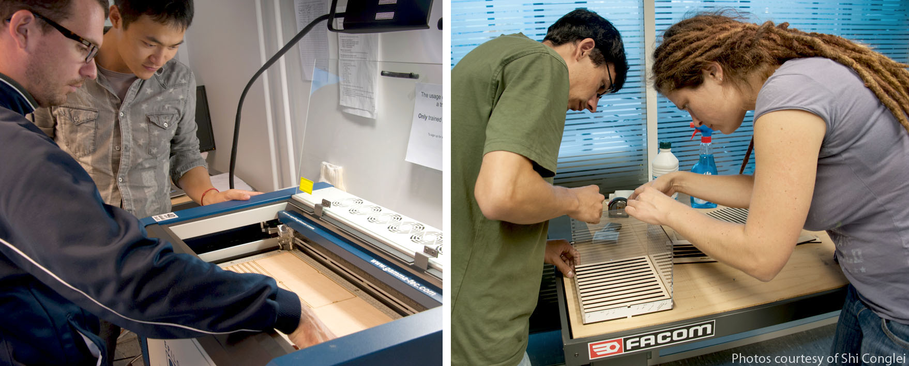
FABLAB INRIA
FABLAB X

Slide 10




Slide 11
KIT DE l’INNOVATION

Slide 12
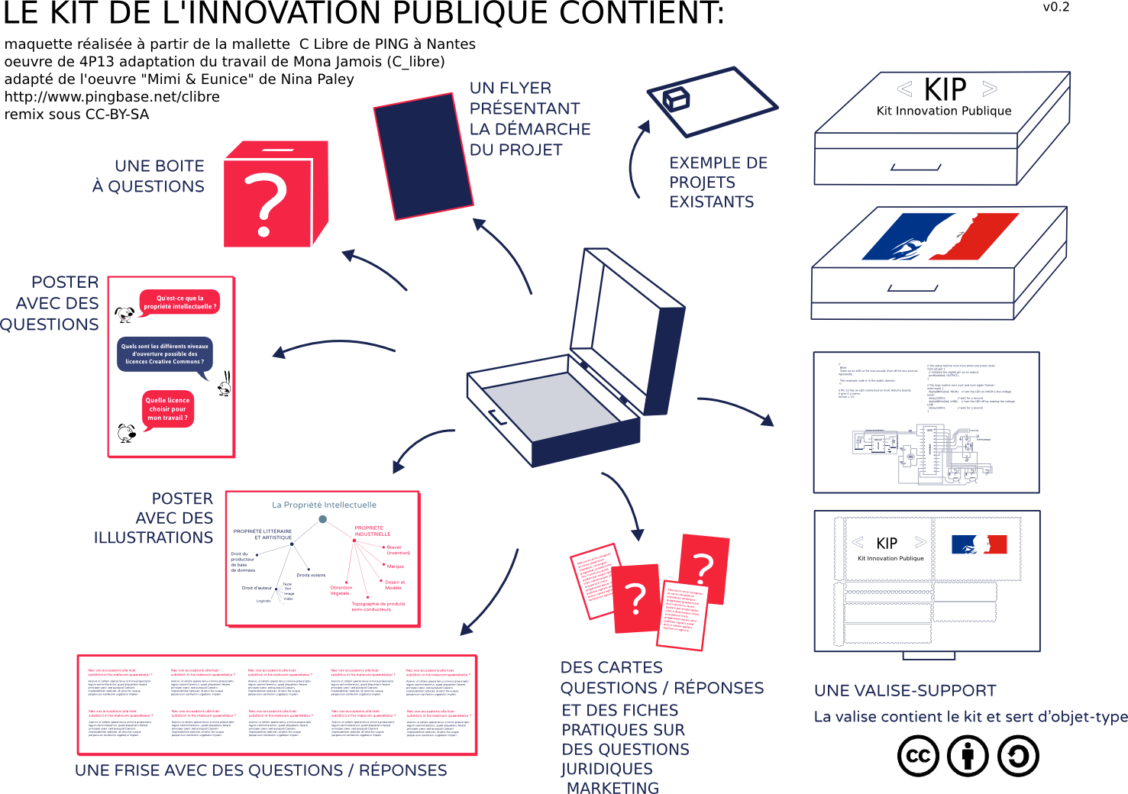

Slide 13
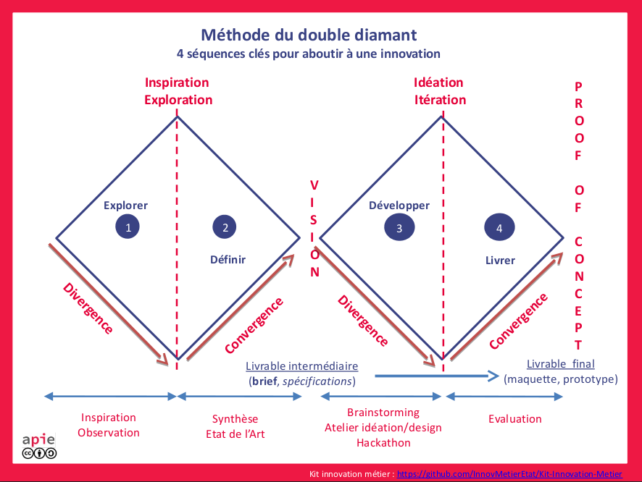

Slide 14
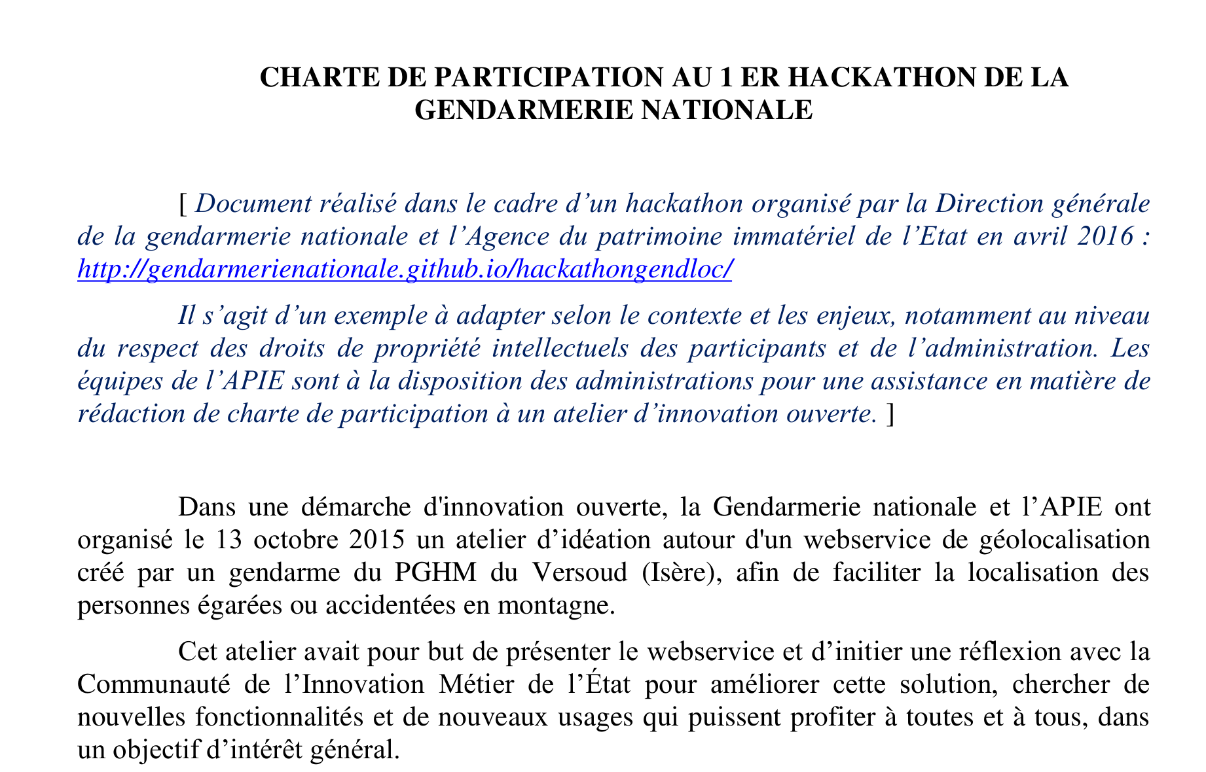

Slide 15
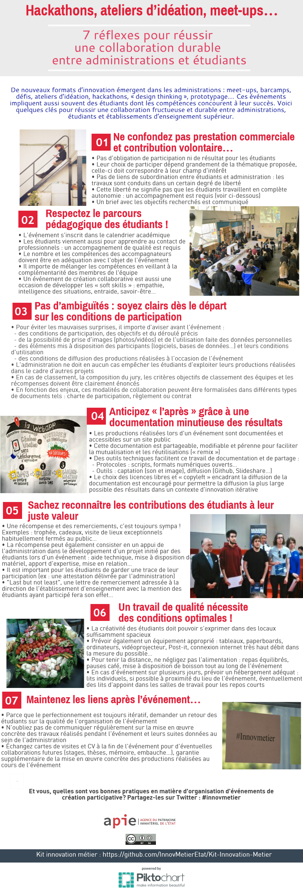

Slide 16
ASSEMBLAGE

Slide 17
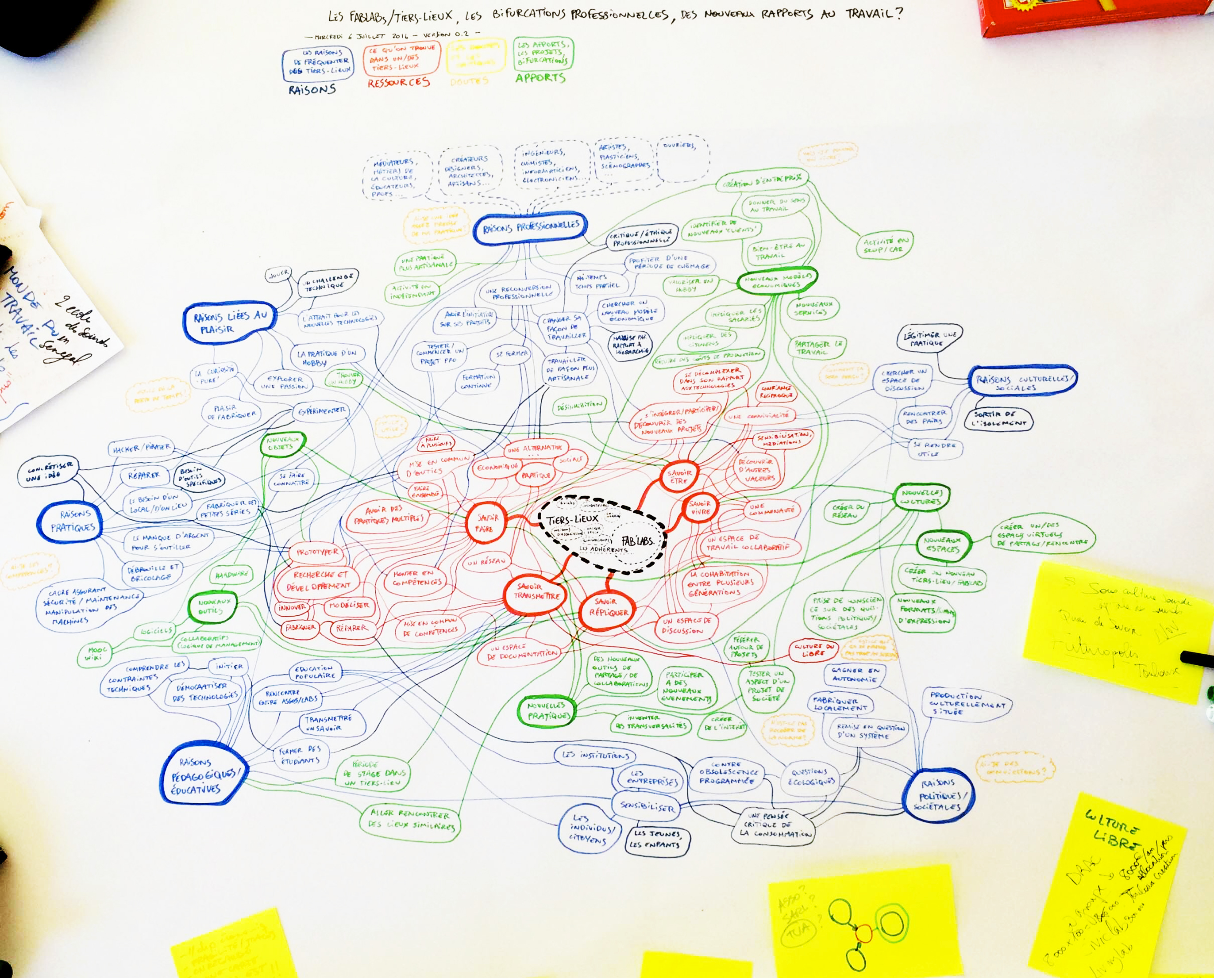
CC-BY-SA Julien Paris / 1.Camp

Slide 18
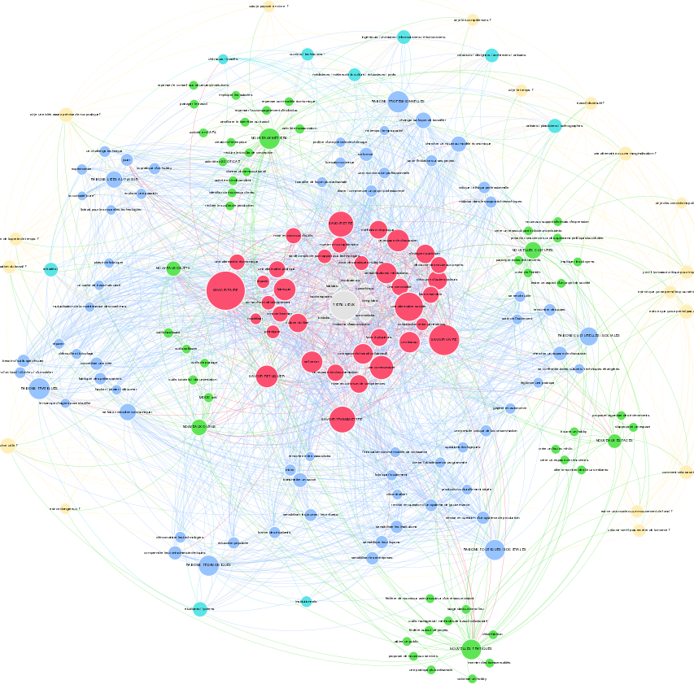
CC-BY-SA Julien Paris / 1.Camp

